Slide 1
Подготовила воспитатель Соколова Елена Анатольевна
МОУ гимназии №18 имени В.Г.Соколова ГДДВ
«Методы гражданско – патриотического воспитания в дошкольных образовательных организациях»
Цель: формирование гражданско – патриотических чувств у детей дошкольного возраста через приобщение к истории и культуре родного края, воспитание любви и привязанности к родному краю.
План:
1. Теория по проблематике выступления.
2.Примеры из практики педагогической деятельности.
3.Формулировка выводов о наиболее эффективных методах гражданско – правового воспитания в группах детей дошкольного возраста гимназии №18 имени В.Г.Соколова

Slide 2
«Воспитание любви к родному краю, к родной культуре, к родному городу, к родной речи – задача первостепенной важности, и нет необходимости это доказывать. Но как воспитать эту любовь? Она начинается с малого – с любви к своей семье, к своему дому. Постоянно расширяясь, эта любовь к родному переходит в любовь к своему государству, к его истории, его прошлому и настоящему, а затем ко всему человечеству»
Д.С.Лихачёв
« Светлые дни детских впечатлений, полученных от общения с родной природой, провожают человека далеко в жизнь и укрепляют в нем желание отдать свои силы служению Родине»
А. И. Герцен

Slide 3
Задачи патриотического воспитания старших дошкольников:
Расширять представления о родном крае. Продолжать знакомить с достопримечательностями региона, в котором живут дети.
Углублять и уточнять представления о Родине России.
Поддерживать интерес детей к событиям, происходящим в стране; воспитывать чувство гордости за ее достижения.
Закреплять знания о флаге, гербе и гимне России (гимн исполняется во время праздника или другого торжественного события).
Расширять представления о Москве – главном городе, столице России.
Продолжать расширять знания о государственных праздниках. Рассказать детям о Ю.А. Гагарине и других героях космоса.
Углублять знания о Российской армии. Воспитывать уважение к защитникам Отечества, к памяти павших бойцов.

Slide 4
Проблема гражданско-патриотического воспитания подрастающего поколения в истории отечественной педагогики всегда занимала достойное место.
В.А. Сухомлинский, А.С. Макаренко и др. в своих работах подчеркивали необходимость воспитания гражданско-патриотических чувств у детей, начиная с дошкольного возраста. В связи с этим проблема гражданского и патриотического воспитания детей дошкольного возраста становится одной из актуальных.
Воспитание чувств патриотизма в дошкольном возрасте – процесс сложный и продолжительный. Работа должна планироваться системно во всех возрастных группах и в разных направлениях: воспитание уважительного отношения к близким, малой Родине, своей стране. Таким образом, для воспитания патриотизма у воспитанников нужно использовать различные формы и методы организации деятельности дошкольников.

Slide 5
Методы гражданско – патриотического воспитания, которые могут быть использованы воспитателями в своей работе:

Slide 6
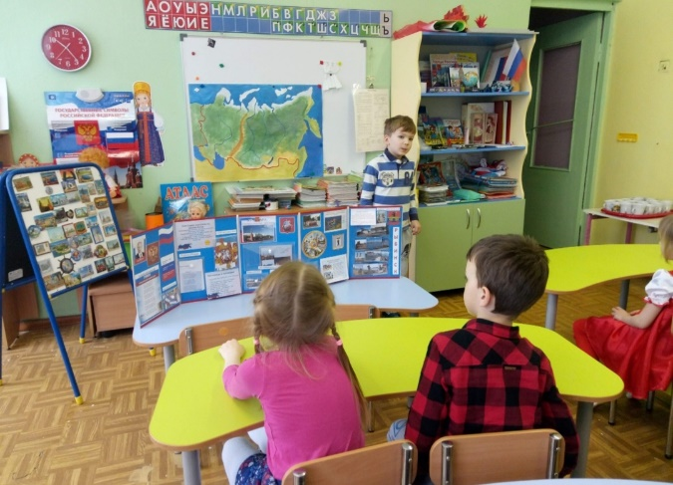
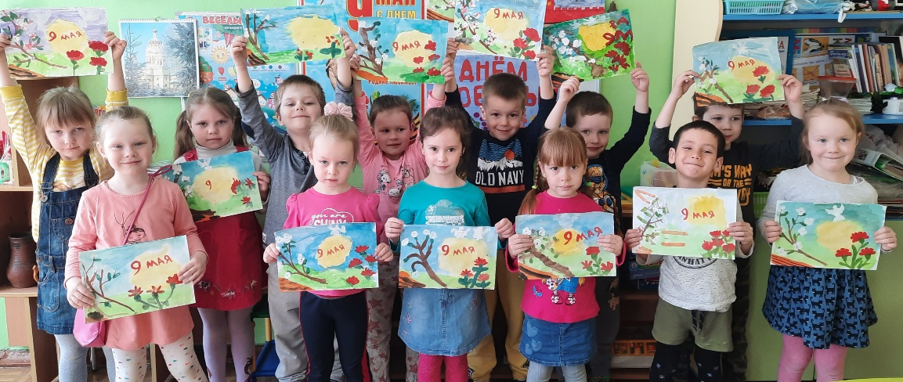
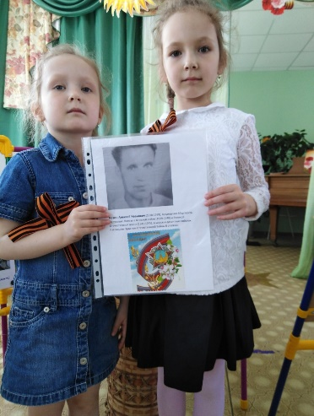
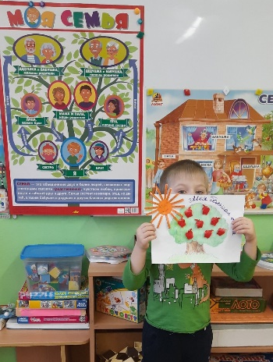
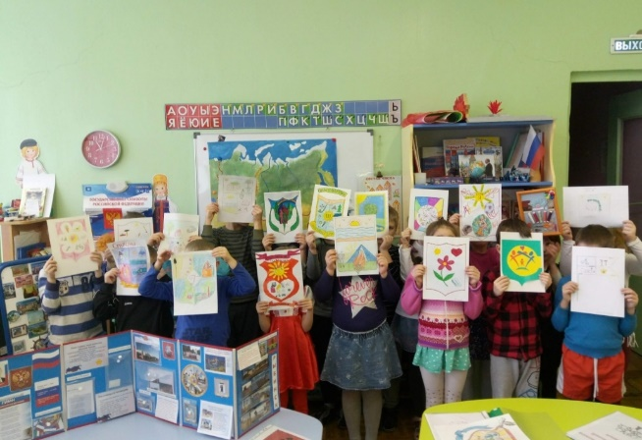
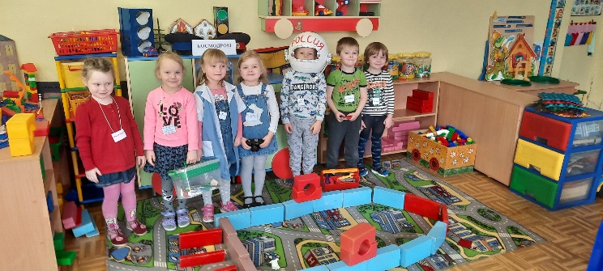
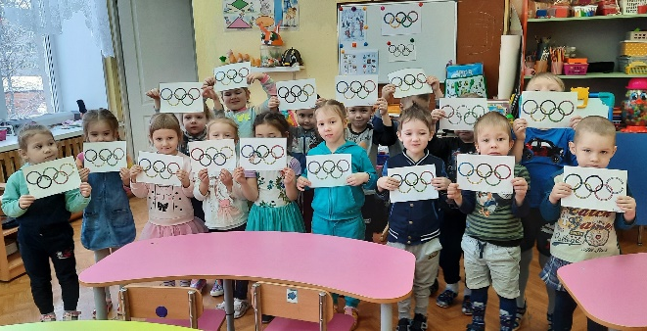
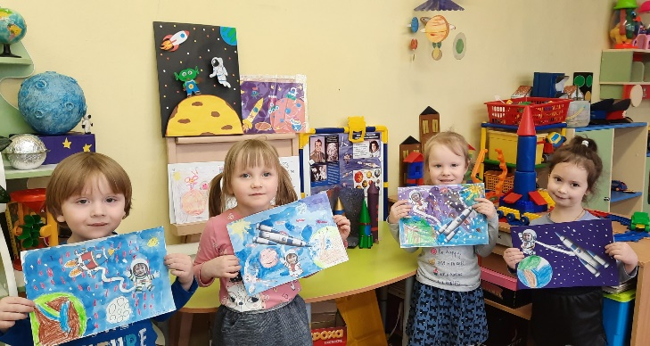
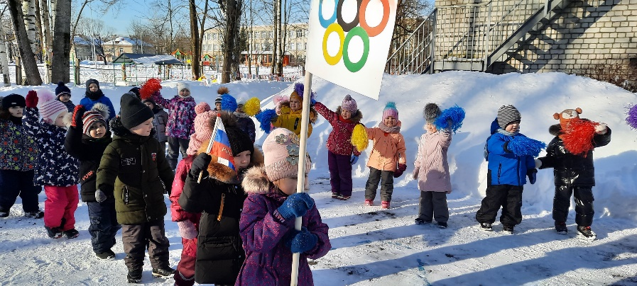
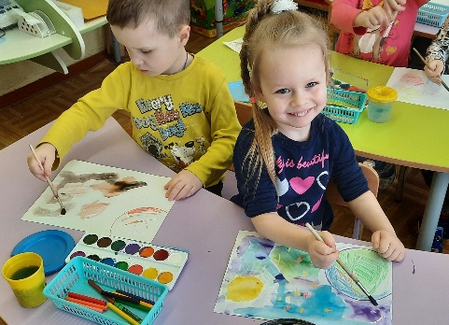
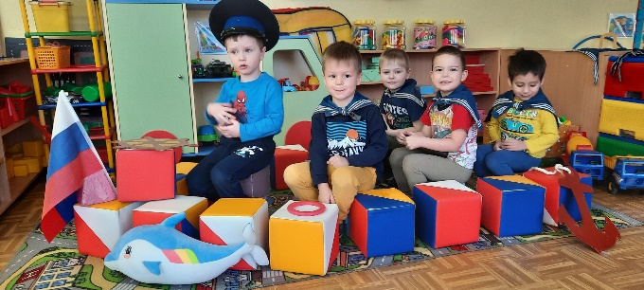
Мероприятия, способствующие развитию патриотических чувств, вызывающие наиболее эмоциональный отклик у детей

Slide 7
Чтобы достичь поставленных целей, мы организуем в нашем ДОУ работу по патриотическому воспитанию, создавая для детей теплую, уютную атмосферу, стараясь, чтобы каждый день ребёнка в детском саду был наполнен радостью, улыбками, добрыми друзьями, веселыми играми.
Ведь с воспитания чувства привязанности к родной семье, родному детскому саду, родной улице, начинается формирование того фундамента, на котором будет вырастать более сложное образование – чувство любви к своему Отечеству.

